Slide 1
Velkommen til å bli kjent med

Slide 2
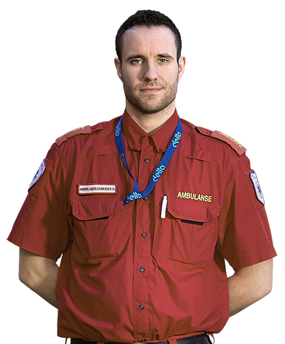
Velkommen til å bli kjent med

Slide 3
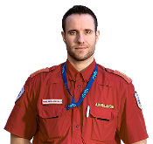
Hvem tar vare på DEG?
Som ambulansearbeider er din jobb å ta vare på andre. Du jobber i nær kontakt med mennesker. Du er bindeleddet mellom pasienten, sykehuset og annen helsetjeneste.
Ambulansearbeidere skal rykke ut under alle vær- og føreforhold, og må hele tiden ivareta andres sikkerhet.
Men hvem tar vare på deg?

Slide 4
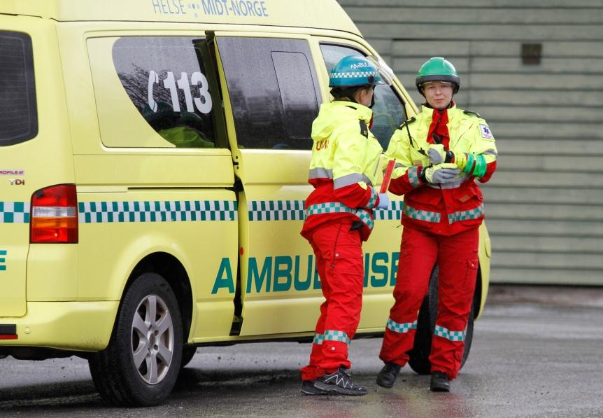
«3500 ambulansearbeidere kan ikke ta feil. Ambulanseforbundet er stedet å være medlem…»

Slide 5
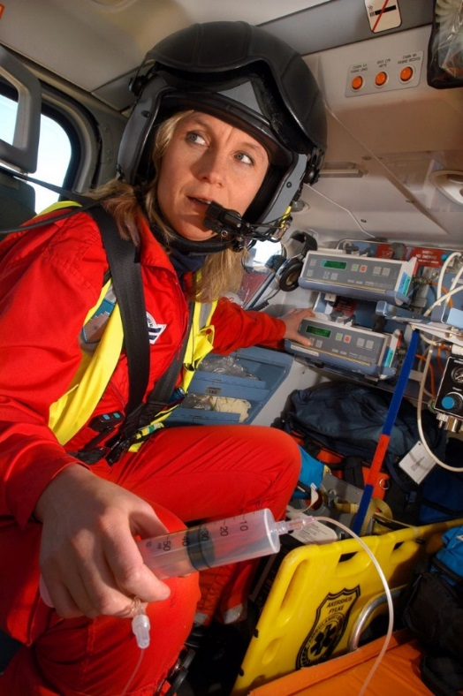
Hva er Ambulanseforbundet?
En yrkesorganisasjon i Delta
Jobber for å fremme ambulansefaget
Jobber for å påvirke politikere og andre beslutningstakere.
Delta er en arbeidstakerorganisasjon

Slide 6
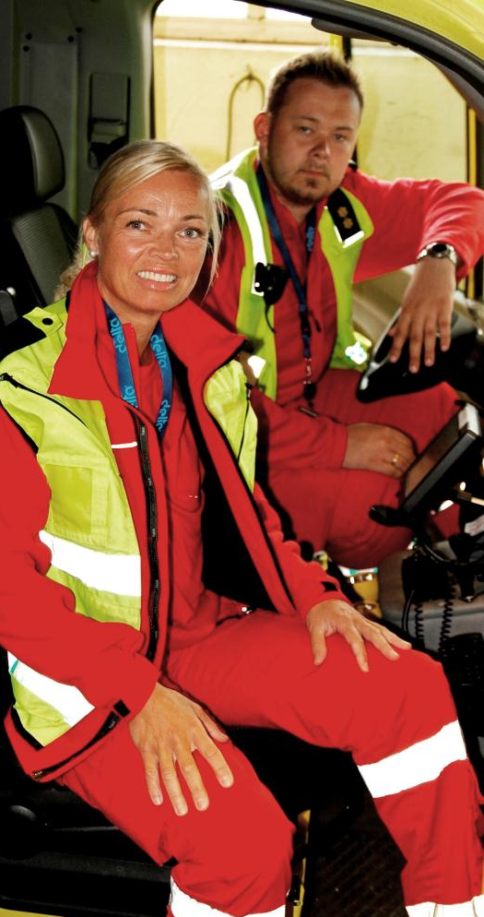
Ambulanseforbundet jobber for:
Felles prosedyreverk
Felles pasientdokumentasjons system
Enhetlig utdanning
Gode yrkesfaglige retningslinjer
…og mye mer

Slide 7
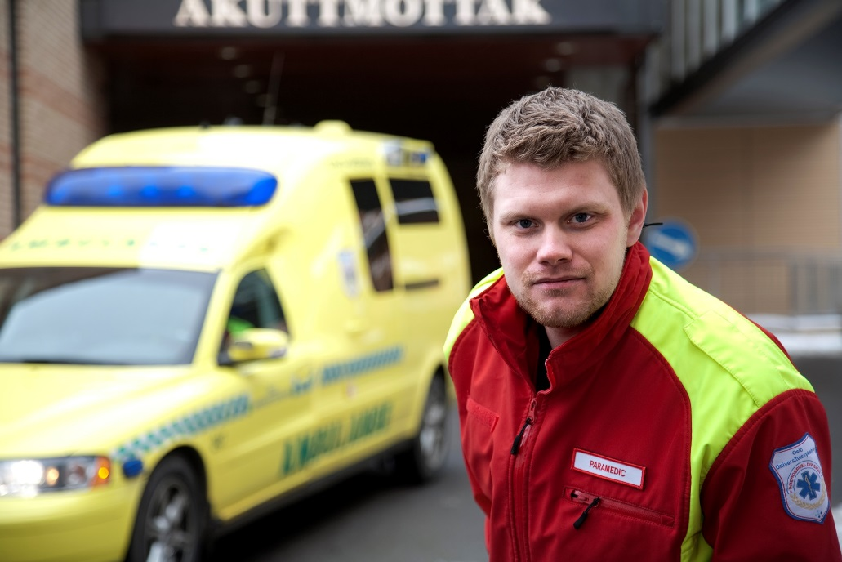
Vi klarte det!
BACHELORSTUDIUM FOR AMBULANSEPERSONELL

Slide 8
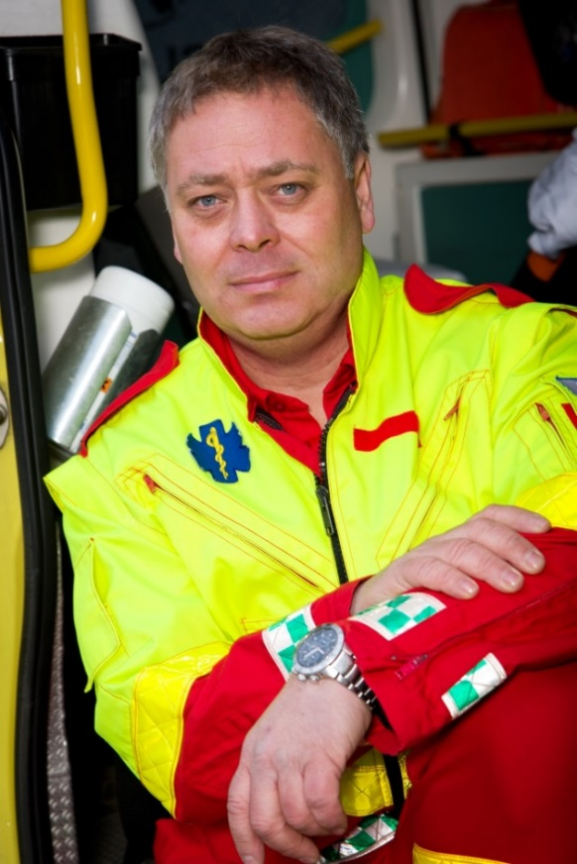
Delta i korte trekk:
Delta har sitt Hovedkontor i Lakkegata i Oslo, i landet for øvrig finner man 10 regionskontor, fordelt på 7 regioner.
Deltas øverste leder er Erik Kollerud.
Delta har i dag langt over 75 000 medlemmer.
Rundt 2800 tillitsvalgte
Deltas forbundsleder Erik Kollerud, som selv er ambulansearbeider.

Slide 9
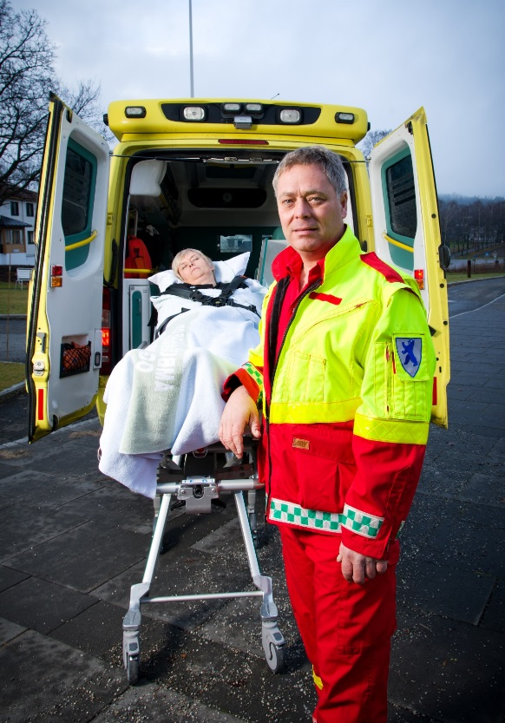
På parti med medlemmene
Over 70 000 medlemmer innen offentlig tjenesteyting
En av Norges største fagforeninger
Største forbund tilsluttet Yrkesorganisasjonenes Sentralforbund (YS)

Slide 10
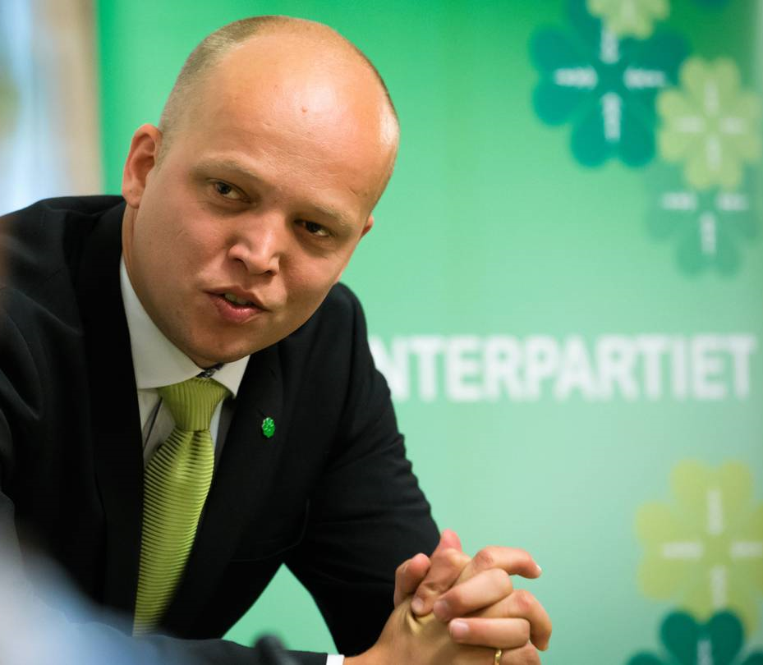
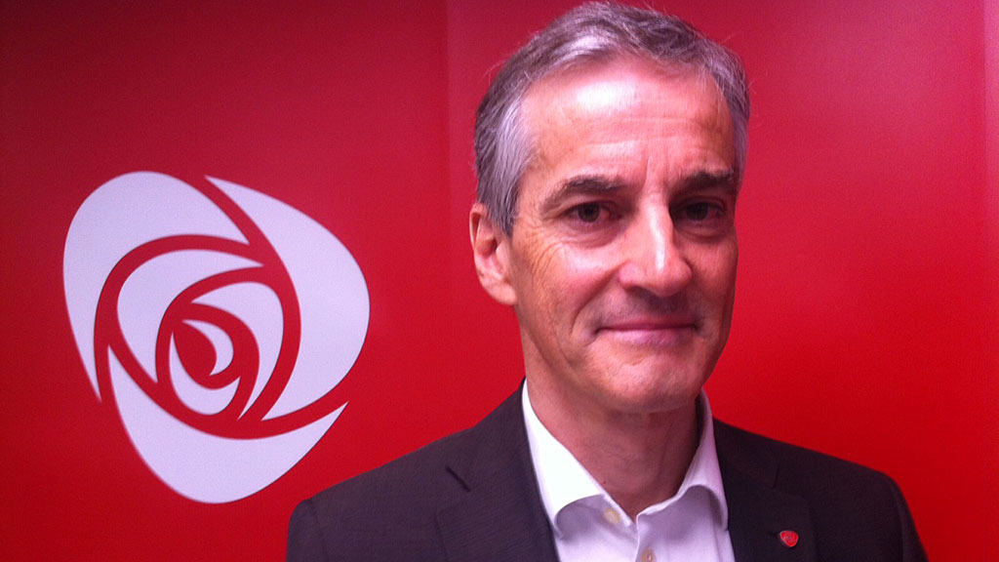
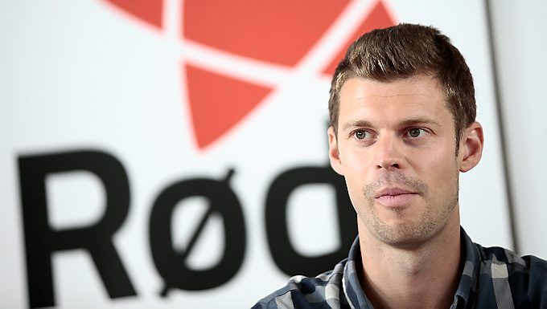
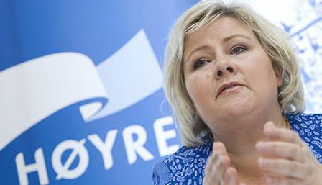
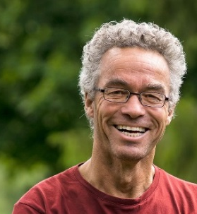
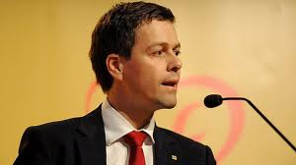
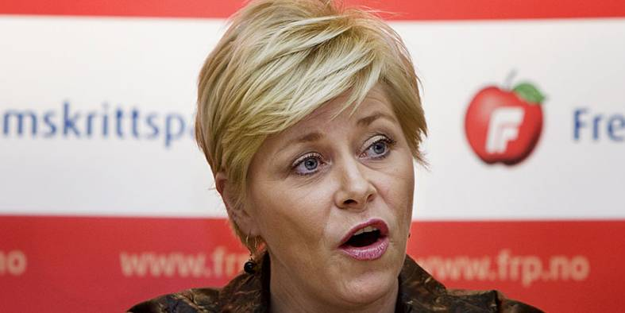
Partipolitisk uavhengighet

Slide 11
Medlemstelefonen -
Delta Direkte
Først ute!
Et fantastisk tilbud for medlemmer og tillitsvalgte

Slide 12
Hva koster et medlemskap? - De to første månedene er medlemskapet gratis. - 1,45 % av brutto lønn (kr.14,50 per kr. 1000,- du tjener) maksimal kontingent er kr. 508,- per mnd. - For elever, lærlinger og studenter er medlemskapet gratis! - Ingen bindingstid!

Slide 14
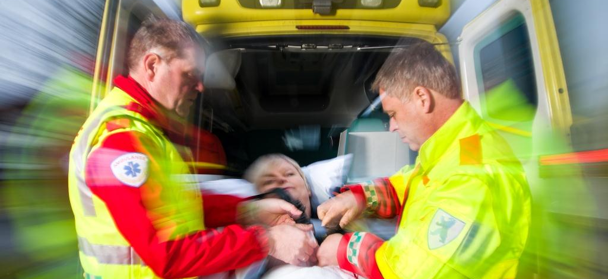
Ambulanseforbundet har kun et fokus: Sørge for best mulig arbeidsforhold for personell innen ambulanseyrket!
Velkommen – det er her du hører hjemme!

Slide 15
Takk for oppmerksomheten!

